Slide 1
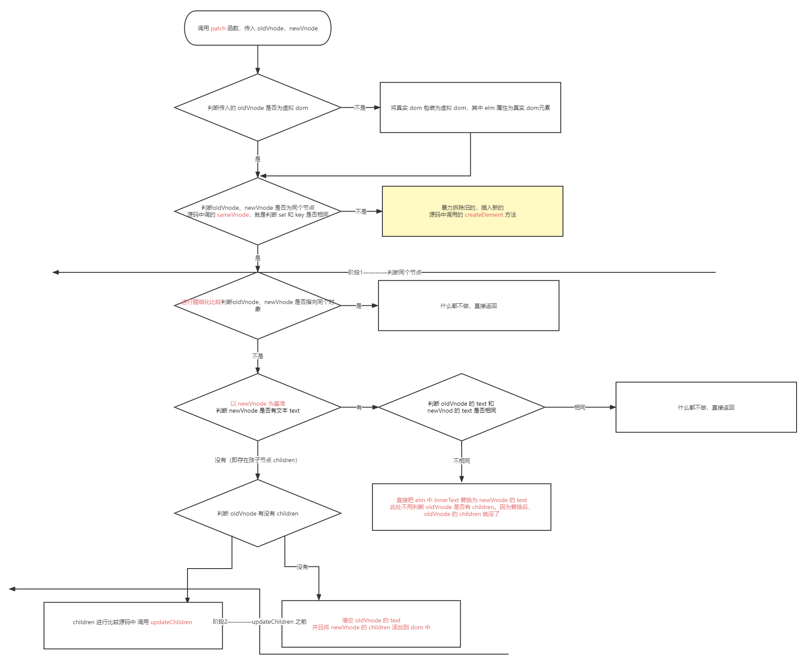

Slide 2
首先会判断是否处理过（是否为 undefined）
然后，进行四种命中查找（优先级从上往下）
@1 新前与旧前
@2 新后与旧后
@3 新后与旧前
(此时需要移动节点，将新后指向的节点插入旧后的后面，同时移动指针)
@4 新前与旧后
(此时需要移动节点，将新前指向的元素插入旧前的前面。同时移动指针)
如果以上都没命中，则看新前在旧节点中是否存在
若存在，则把找到的节点插入旧前的前面，同时在旧节点中把找到的节点置undefined，说明已处理
若不存在，直接创建新节点并插入旧前的前面
While（旧前<=旧后 && 新前<=新后）{
// 查找命中
}
循环跳出后
1.将旧前 === 旧后之间的元素删除，需要跳过标记为 undefined的节点
2.将新前 === 新后之间的元素都上树。

Slide 3
新增情况
旧子节点
新子节点
h("li", { key: "A" }, "A"),
h("li", { key: "A" }, "A"),
h("li", { key: “B" }, “B"),
h("li", { key: “B" }, “B"),
旧后
h("li", { key: “C" }, “C"),
h("li", { key: “C" }, “C"),
旧前
新前
h("li", { key: “D" }, “D"),
新后
h("li", { key: “E" }, “E"),
While（旧前<=旧后 && 新前<=新后）{
// 执行对比
}
旧前 > 旧后，旧节点先循环完毕
代表有新增节点

Slide 4
删除情况
旧子节点
新子节点
h("li", { key: "A" }, "A"),
h("li", { key: "A" }, "A"),
h("li", { key: “B" }, “B"),
新后
h("li", { key: “B" }, “B"),
旧后
旧前
h("li", { key: “C" }, “C"),
新前
h("li", { key: “D" }, “D"),
h("li", { key: “D" }, “D"),
While（旧前<=旧后 && 新前<=新后）{
// 执行对比
}
新前 > 旧后，新节点先循环完毕
代表需要删除节点

Slide 5
多删除情况
旧子节点
新子节点
h("li", { key: "A" }, "A"),
h("li", { key: "A" }, "A"),
h("li", { key: “B" }, “B"),
h("li", { key: “B" }, “B"),
D
旧前
h("li", { key: “C" }, “C"),
新后
h("li", { key: “D" }, “D"),
undefined
新前
h("li", { key: “D" }, “D"),
旧后
h("li", { key: “E" }, “E"),
如何四种都没命中，就需要用循环来寻找。
判断新前在旧节点中是否存在，存在，则说明位置发生改变。将命中元素设为 undefined，将新前指向的节点移动到旧前的前面，同时新前移动。
最后把旧前 == 旧后 之间的元素需要删除
While（旧前<=旧后 && 新前<=新后）{
// 执行对比
}

Slide 6
复杂情况
旧子节点
E
新子节点
C
M
旧前
h("li", { key: "A" }, "A"),
h("li", { key: “E" }, “E"),
h("li", { key: “B" }, “B"),
h("li", { key: “C" }, “C"),
undefined
h("li", { key: “C" }, “C"),
新后
h("li", { key: “M" }, “M"),
旧后
h("li", { key: “D" }, “D"),
新前
h("li", { key: “E" }, “E"),
undefined
4命中时，说明需要移动节点
（1）将 新前 指向的节点移动到 旧前的前面
（2）都没命中，则在旧节点中找新前，存在，则说明位置发生改变。将命中元素设为 undefined，将 新前 指向的节点移动到 旧前的前面。同时移动节点。
While（旧前<=旧后 && 新前<=新后）{
// 查找命中
}

Slide 7
复杂情况
旧子节点
新子节点
新后
undefined
h("li", { key: "A" }, "A"),
新前
h("li", { key: “E" }, “E"),
h("li", { key: “B" }, “B"),
h("li", { key: “D" }, “D"),
undefined
undefined
h("li", { key: “C" }, “C"),
h("li", { key: “C" }, “C"),
h("li", { key: “D" }, “D"),
h("li", { key: “B" }, “B"),
undefined
旧后
undefined
h("li", { key: “E" }, “E"),
h("li", { key: “A" }, “A"),
E
3命中时，说明需要移动节点
（1）将新后指向的节点移动到旧后的后面
旧前
D
C
B
While（旧前<=旧后 && 新前<=新后）{
// 查找命中
}
A

